Slide 1
版本管理工具 – Git

Slide 2
CC - ClearCase
CVS - Concurrent Version System
SVN – Subversion
Mercurial(hg)
Git

Slide 3
版本管理工具的分类
集中式版本控制 —— CVS,SVN
版本库是集中放在中央服务器的，而干活的时候，用的都是自己的电脑，所以首先要从中央服务器哪里得到最新的版本，然后干活，干完后，需要把自己做完的活推送到中央服务器。集中式版本控制系统是必须联网才能工作，如果在局域网还可以，带宽够大，速度够快，如果在互联网下，如果网速慢的话，就纳闷了。
最坑的事，一旦中央服务器宕机，那么说都无法提交。如果中心数据库所在的磁盘发生损坏，又没有做恰当备份，毫无疑问你将丢失所有数据——包括项目的整个变更历史，只剩下人们在各自机器上保留的单独快照。本地版本控制系统也存在类似问题，只要整个项目的历史记录被保存在单一位置，就有丢失所有历史更新记录的风险。
分布式版本控制 —— Git,Mercurial(hg)
没有中央服务器的，每个人的电脑就是一个完整的版本库，这样，工作的时候就不需要联网了，因为版本都是在自己的电脑上。

Slide 4
Git 与 CVS
分支更快、更容易。
支持离线工作；本地提交可以稍后提交到服务器上。
Git 提交都是原子的，且是整个项目范围的，而不像 CVS 中一样是对每个文件的。
Git 中的每个工作树都包含一个具有完整项目历史的仓库。
没有哪一个 Git 仓库会天生比其他仓库更重要。

Slide 5
Git与SVN
Git是分布式的，SVN不是
Git 跟SVN一样有自己的集中式版本库或服务器。但 Git 更倾向于被使用于分布式模式，也就是每个开发人员从中心版本库的服务器上chect out代码后会在自己的机器上克隆一个自己的版本库。可以这样说，如果你被困在一个不能连接网络的地方时，就像在飞机上，地下室，电梯里等，你仍然能够提交文件，查看历史版本记录，创建项目分支等。

Slide 6
Git与SVN
Git 分支和SVN分支不同
SVN的分支指的是版本库中的另一个目录，也就是说，如果你用SVN建了A,B两个分支，你会发现在你的项目中，会有分别project-A，以及project-B两个目录
Git的分支则轻便很多，不管你新建多少分支，在你的项目目录中永远只有project这一个目录
Git 和SVN的提交权限不同
我在使用过程中，发现SVN提交时，只要你在项目组中，就有权限提交任意的代码
Git则可以针对任意分支（一般主要是master分支）设置提交权限，即我如果要将小分支合并进主分支中，需要提交申请之后，通过之后才行，确保了代码的安全性

Slide 7
Git与SVN
Git 把内容按元数据方式存储，而SVN是按文件
所 有的资源控制系统都是把文件的元信息隐藏在一个类似.svn、.cvs等的文件夹里。如果你把 .git 目录的体积大小跟.svn比较，你会发现它们差距很大。因为 .git 目录是处于你的机器上的一个克隆版的版本库，它拥有中心版本库上所有的东西，例如标签、分支、版本记录等。

Slide 8
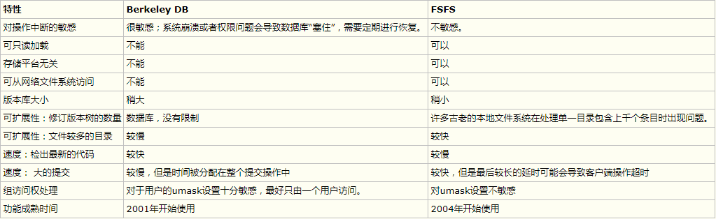
Git 的内容完整性要优于SVN
Git 的内容存储使用的是SHA-1哈希算法。这能确保代码内容的完整性，确保在遇到磁盘故障和网络问题时降低对版本库的破坏。
SVN的内容存储则是Berkeley DB或者FSFS

Slide 9
Git与CC
Clearcase
许多公司使用中都会建立开发分支（用于个人开发）和集成分支（用于发布），Clearcase的优点是管理体系严谨，并且可以和Rational的其他工具比如ClearQuest集成，并且作为商业产品，有专门的团队提供技术支持和维护，所以大公司使用起来的比较放心一点。然而，正是由于有其庞大的一套架构体系和业务逻辑，所以往往需要专门的人员的进行管理和配置，这对于讲求速度的项目，对于经费和人手有限的团队而言，可能门槛就高了。
Git
同样会建立开发分支（用于个人开发）和集成分支（用于发布），但是 由于其简单，高效。好用。不需要单独招管理员均可以运行。可以由项目的集成管理人员来兼职即可。release人员和debug人员的配合以及baseline，tag使用的水平决定了其Git的使用好坏。
CC适合订单式编程的项目，Git适合开源参与提交的项目

Slide 10
Git与Mercurial
最大的区别就是知名度问题了

Slide 11
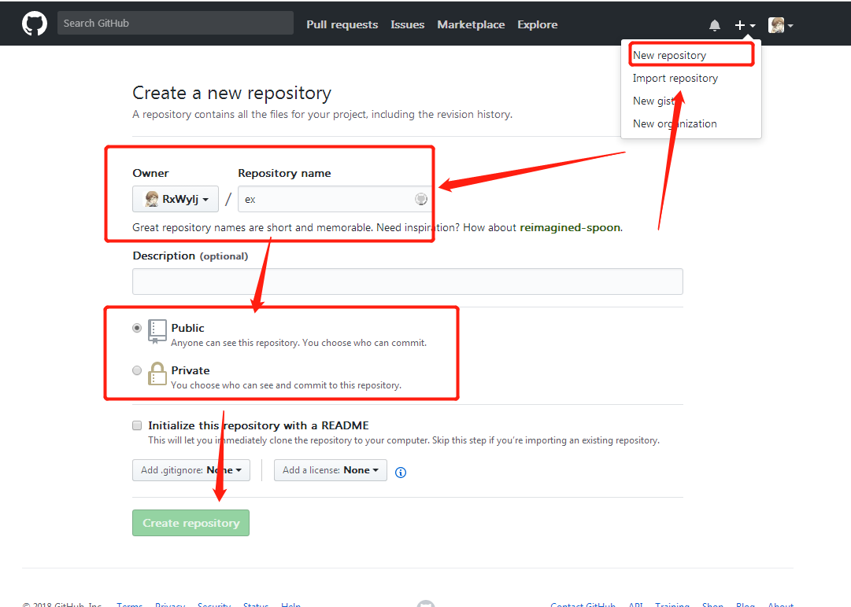
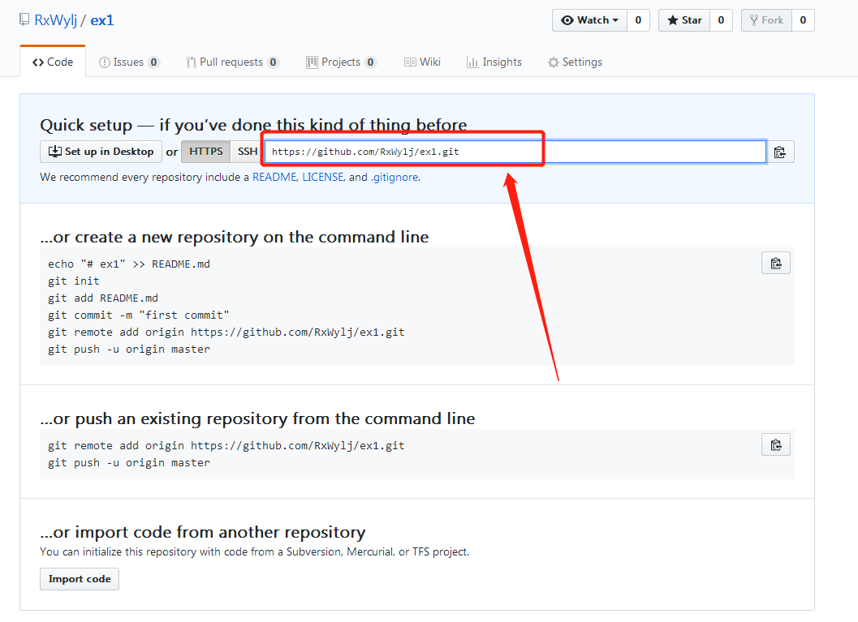
GitHub的用法
1.Git上新建一个仓库

Slide 12
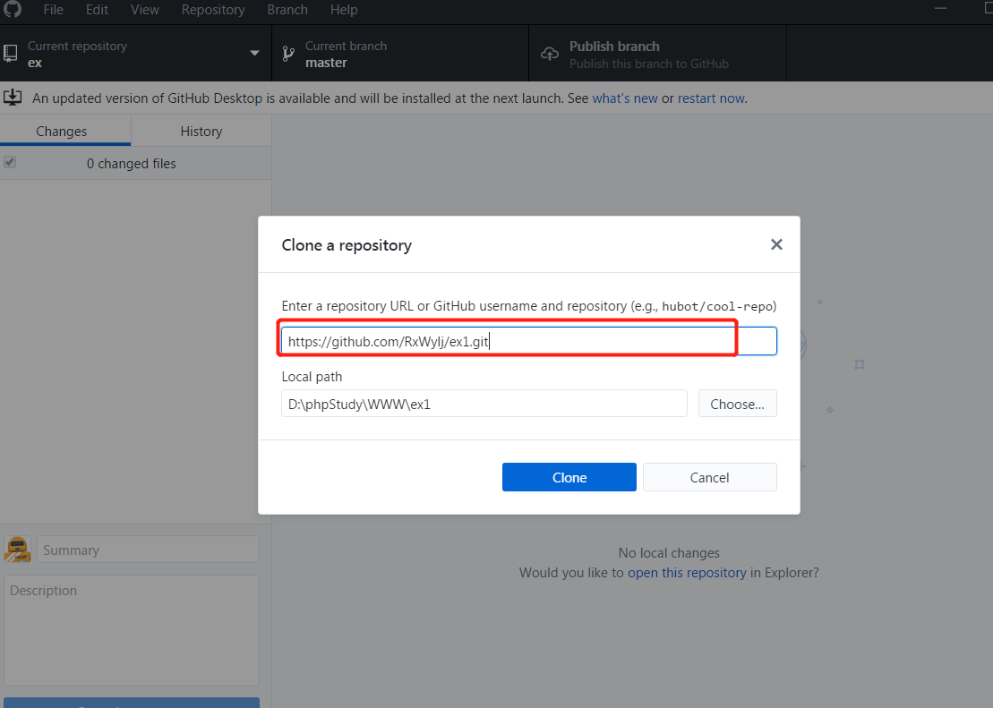
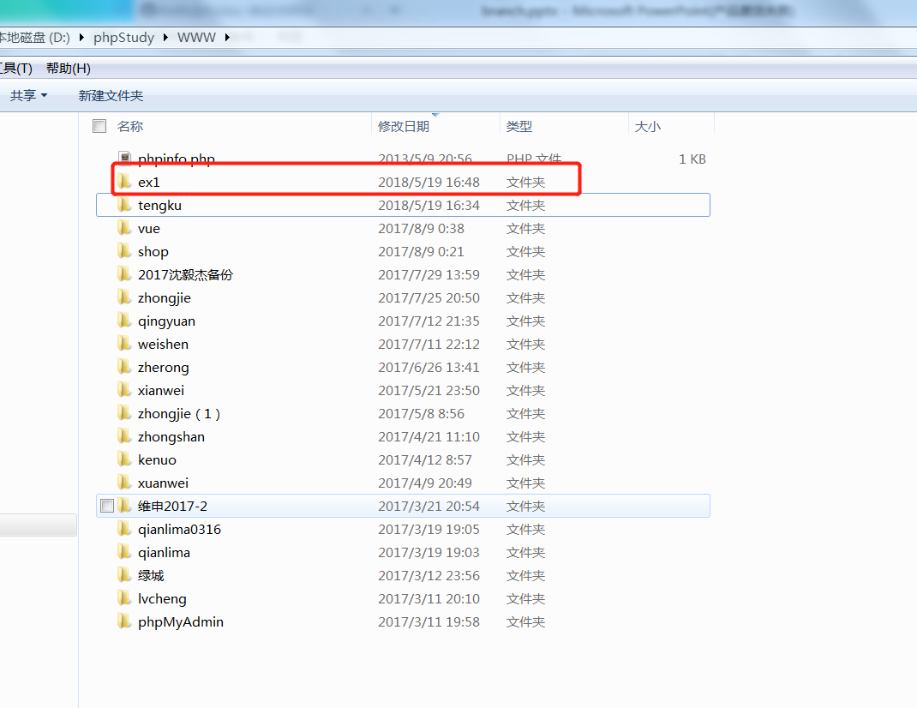
GitHub的用法
使用git软件或者gitHub软件，将Git仓库clone到本地
File -> Clone repository

Slide 13
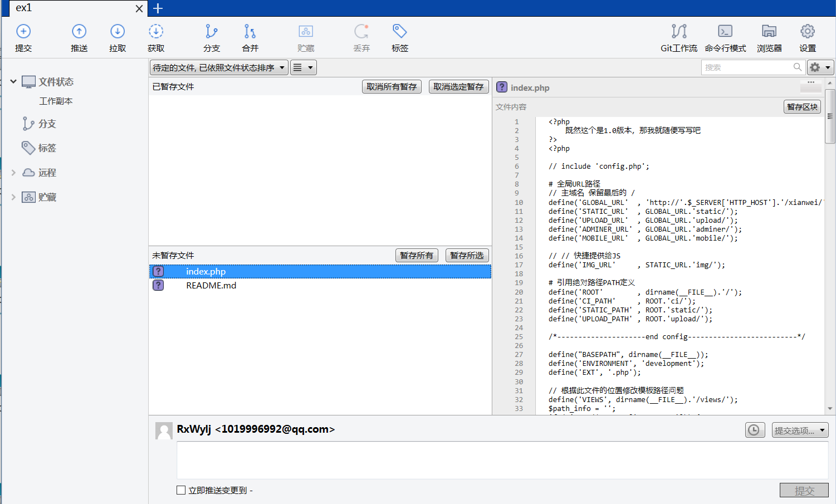
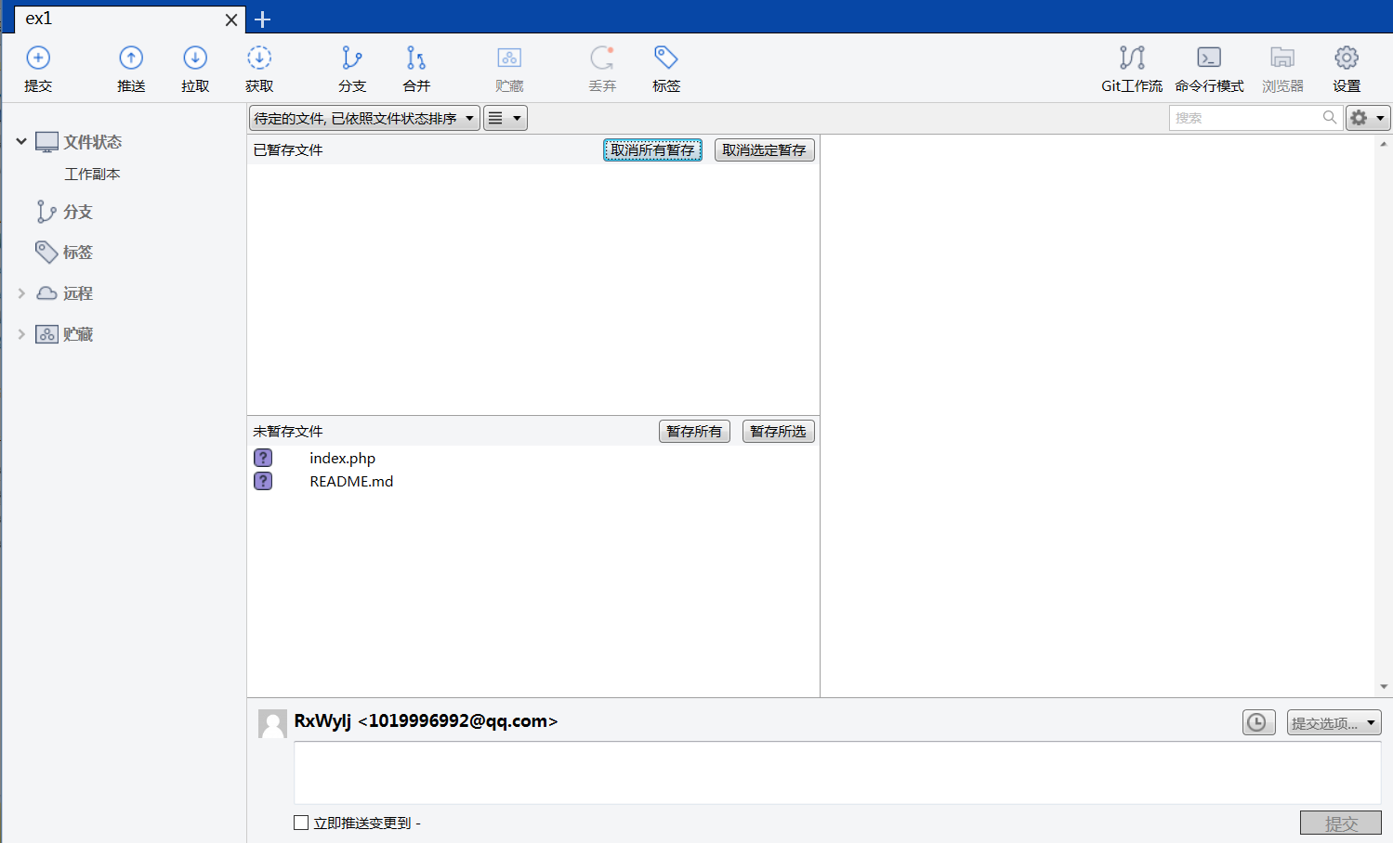
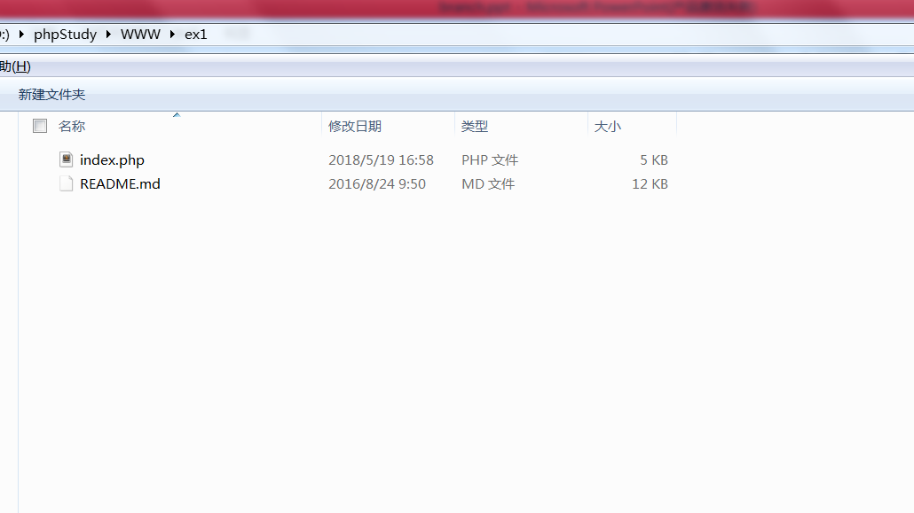
GitHub的用法
数据改变

Slide 14
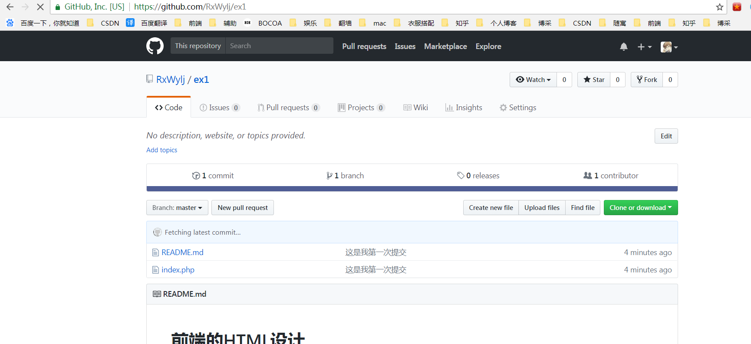
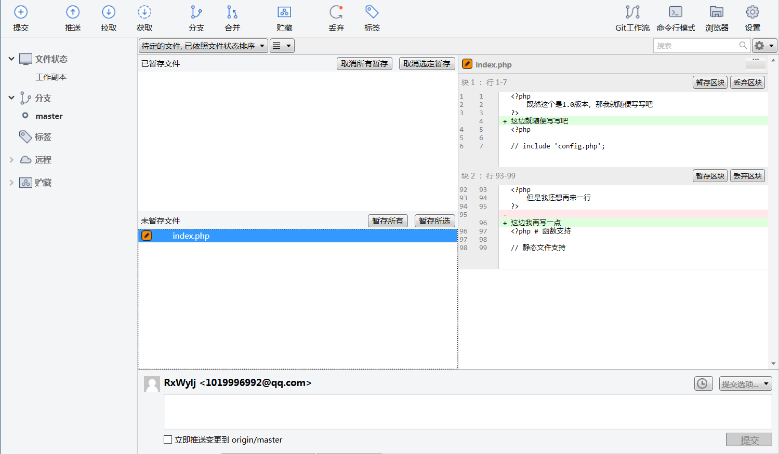
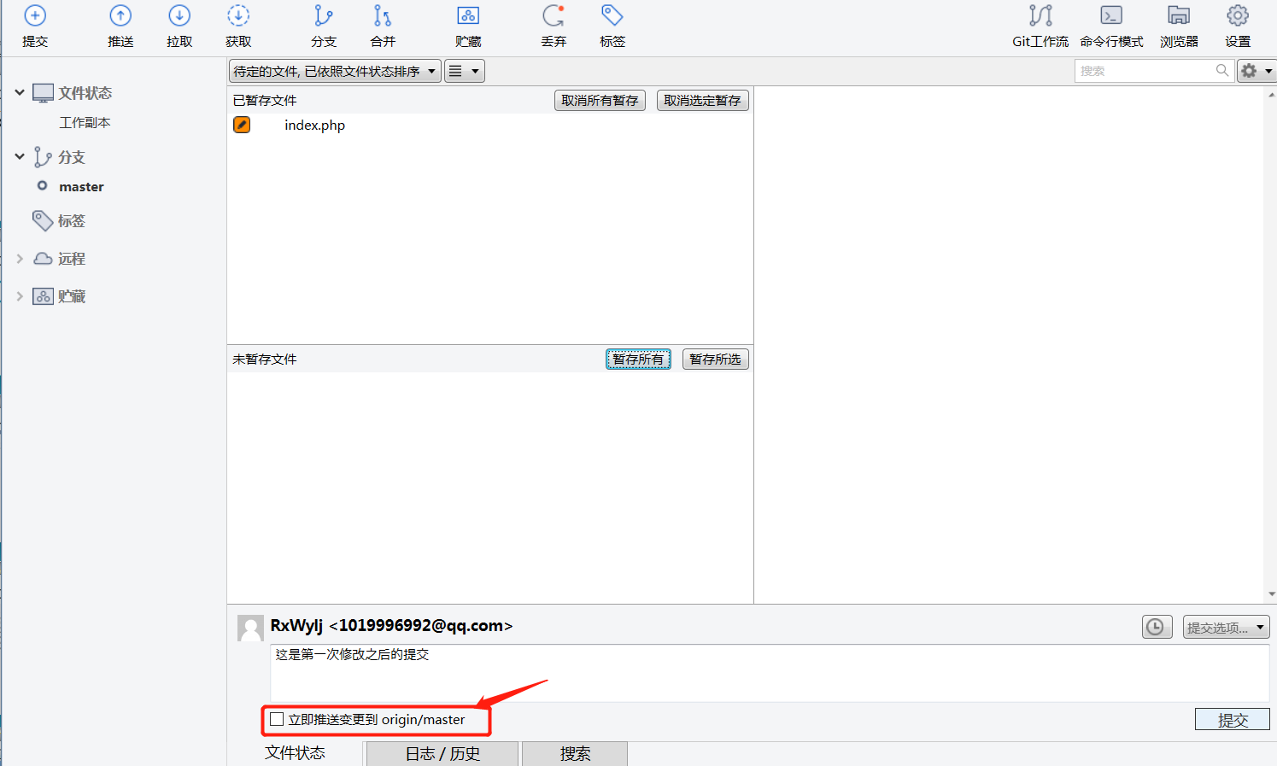
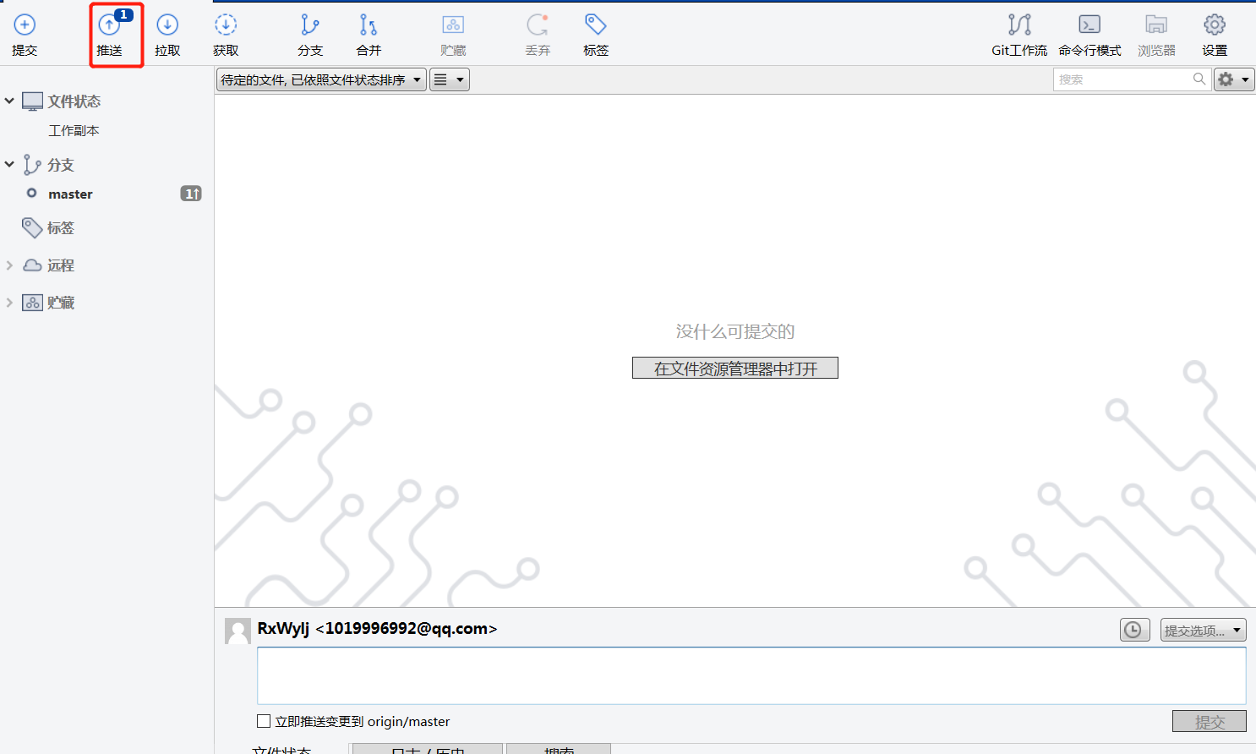
GitHub的用法
当我改变其中一个文件

Slide 15
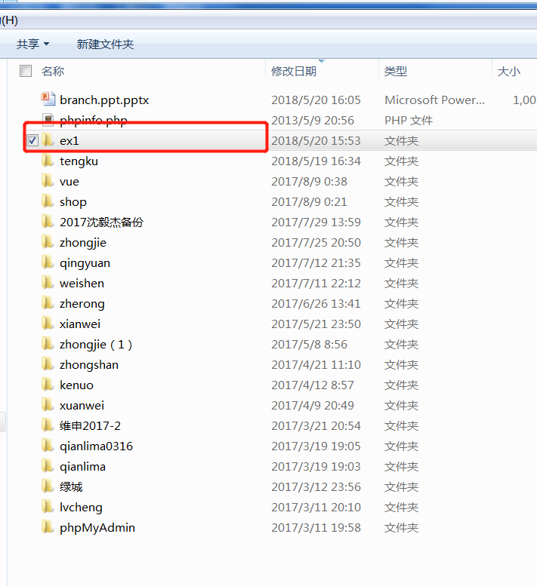
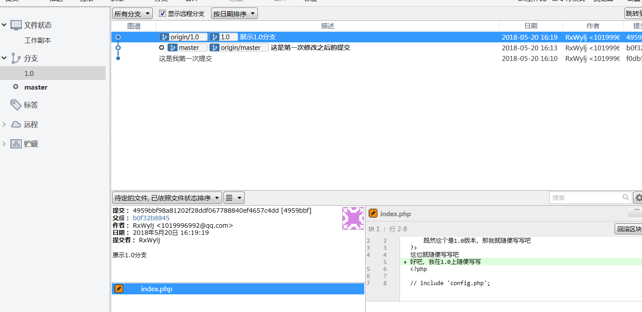
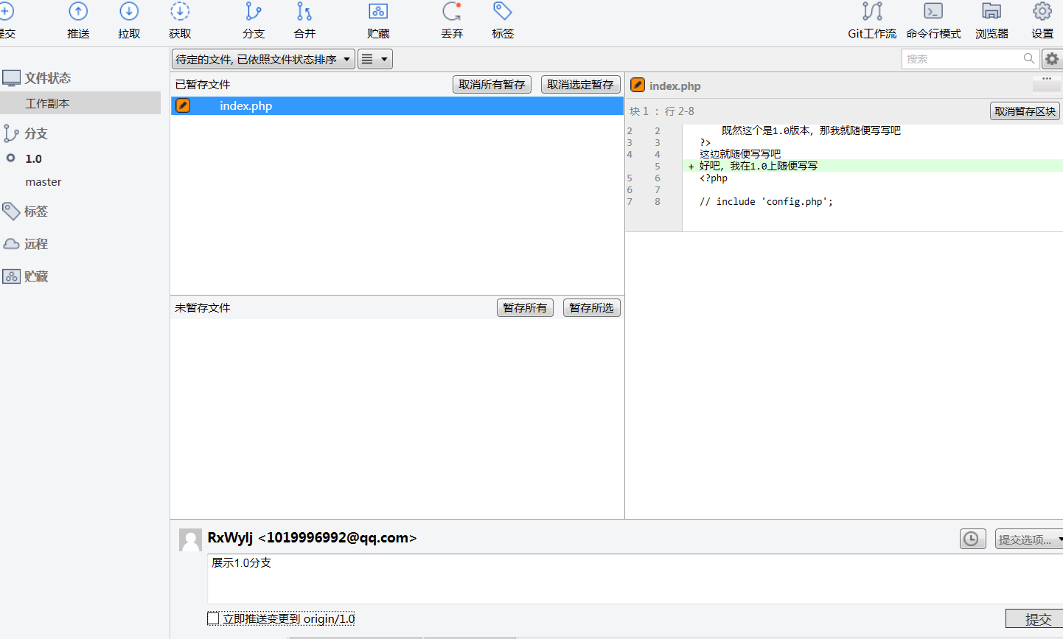
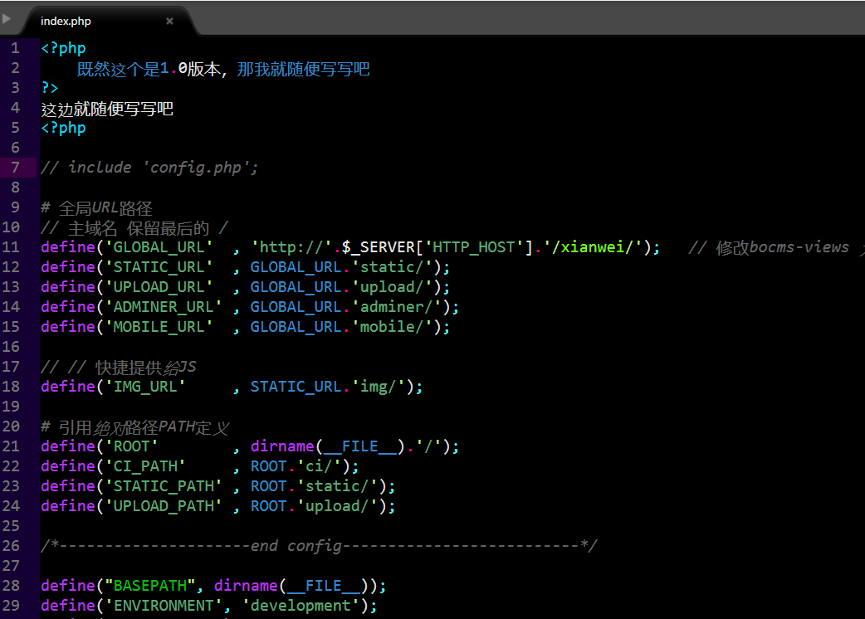
GitHub的用法

Slide 16
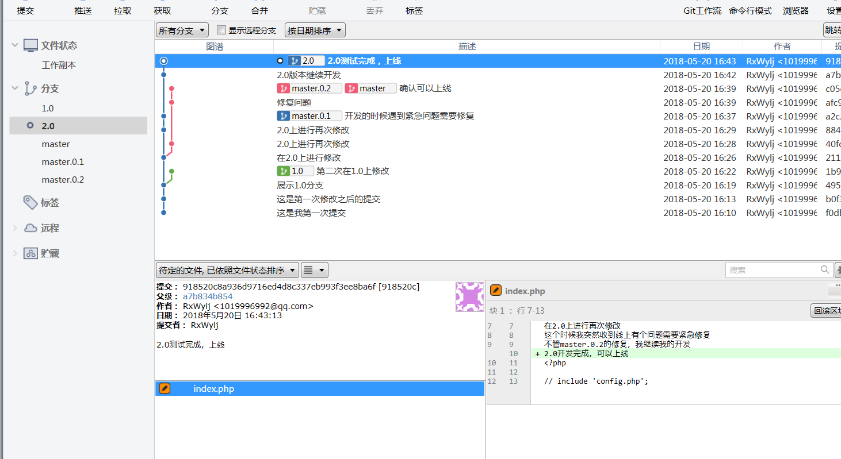
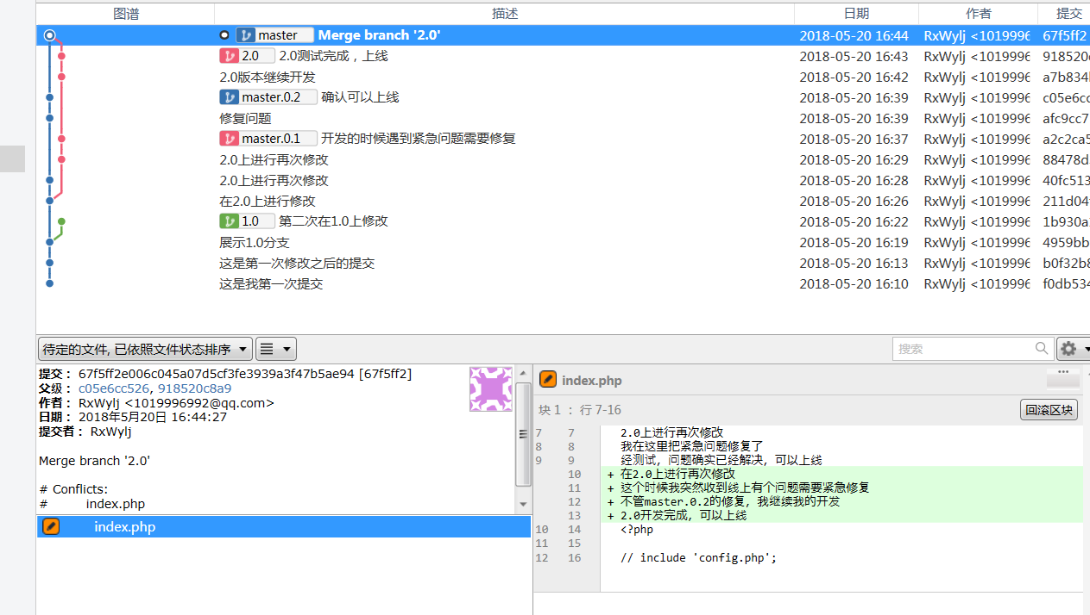
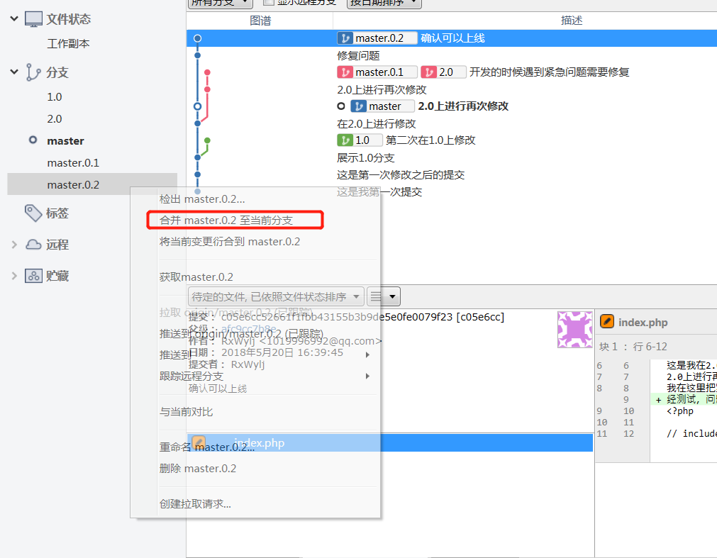
GitHub的用法

Slide 17
谢谢观看

